Slide 1

TEKNOLOJİ FAKÜLTESİ
YAZILIM MÜHENDİSLİĞİ
Mayıs 2024
Ders:
Yazılım Mühendisliği Güncel Konular
Konu:
Kaotik Haritaların Görselleştirilmesi
Ökkeşcan Küçükönder
Ahmet Hakan Tulgaç
Elif Feyza Altın
Gamzenur Karali
Süleyman Abbud
Proje Yürütücüleri:

Slide 2




EKİP YAPISI
Front-end
Elif Feyza Altın
Süleyman Abbud (GitHub Sorumlusu)
Back-end
Ahmet Hakan Tulgaç
Gamzenur Karali (Dokümantasyon)
Haritaların Görselleştirilmesi
Ökkeşcan Küçükönder (Scrum Master & Sunum Hazırlanması)
Ahmet Hakan Tulgaç

Slide 3


Slide 4

KAOS NEDİR ?
Norveç Kralı II. Oscar, Güneş Sistemi'nin kararlı olup olamayacağını ispatlayana ödül vereceğini duyurur.
Henri Poincare, ise bunun analitik olarak çözülmesinin mümkün olmadığını; çünkü bu sistemdeki her cisme ait başlangıç koşullarının eksiksiz ve hatasız olarak ölçülemeyeceğini göstermiştir.
Bu meşhur problem “Üç Cisim Problemi” olarak tarihe geçmiştir. Yani Poincare, sistemde başlangıç koşullarına hassas bağlılık olduğunu ve de eksiksiz yani hatasız ölçüm yapılamayacağını ortaya koymuştur.
İlk defa “kaos” kelimesini de Poincare kullanmıştır.
Kaotik sistemlerin analitik olmasa da geometrik olarak modellenebileceğini ve
“faz uzayı” denilen kavramları ortaya sürmüştür.
Daha basit bir anlatımla kaos;
«Ortalama 1cm kanat açıklığına sahip
bir kelebeğin kanat çırpışlarının,başka bir kıtada
ortaya çıkan fırtınada etkisinin olabilme ihtimalidir»
diyebiliriz.
Düzensizliklerden doğan düzen
ya da
Ufak değişikliklerin getirdiği bilinmezlikler...
Kaos Nedir: Kaos Teorisi Nedir? Doğadaki Kaostan Söz Ederken Neyi Kastediyoruz? - Evrim Ağacı (evrimagaci.org)
Görsel Kaynak: https://www.clipartmax.com/max/m2i8G6K9Z5m2G6A0/

Slide 5
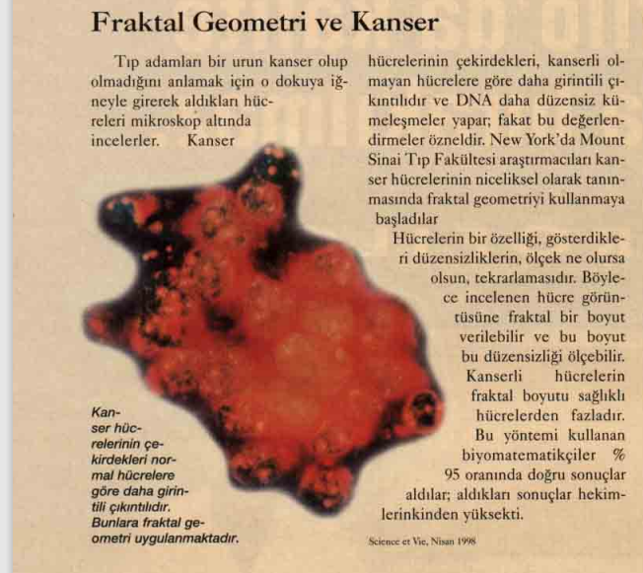
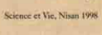
Kaotik Yapıların/haritaların Kullanım Alanları
Hücrelerin ölçek ne olursa olsun düzensizliklerini tekrarlaması ile
fraktal boyut verilerek kanser tespiti yapılması.
Nisan 1998

Slide 6
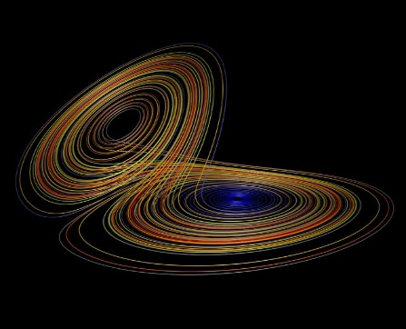
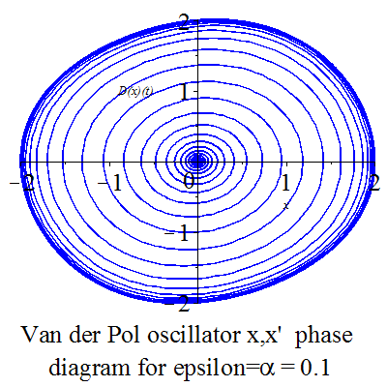
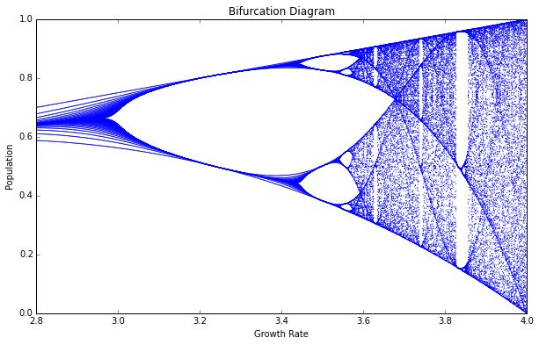
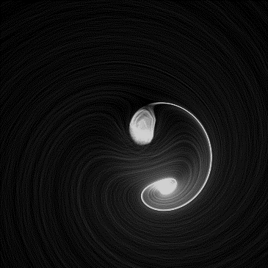
Görselleştirilen Kaotik Haritalar
Lorenz
Van Der Pol
Lojistic
Ikeda

Slide 7
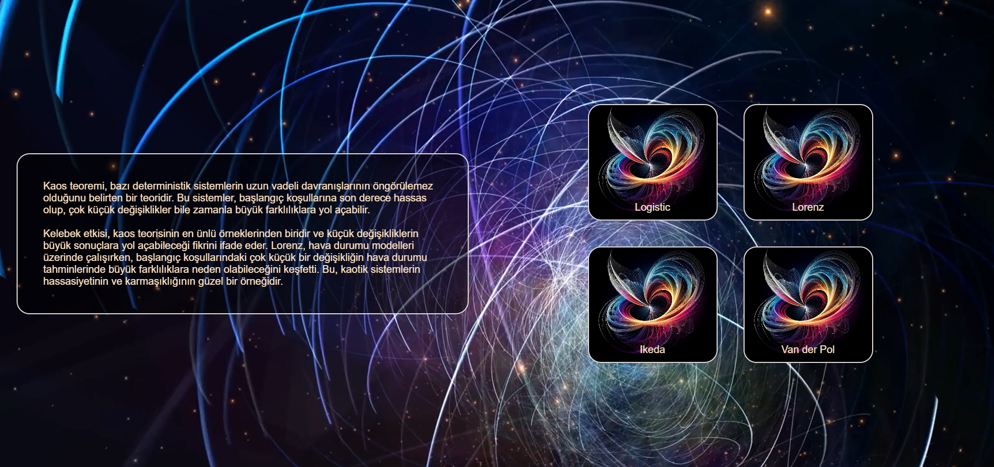
Kullanıcı Arayüzü

Slide 8
SWOT Analizi
Lorenz Map
Güçlü Yönler:
Kaotik Davranışların Modellenmesi: Lorenz haritası, atmosferik konveksiyonun kaotik doğasını başarılı bir şekilde modelleniyor.
Bilimsel Önemi: Kaos teoreminin gelişiminde önemli rol oynar ve deterministik kaos kavramını açıklar.
Görsellik: Çekici ve tanınabilir bir yapıya sahiptir. Lorenz çekicisi (attractor) ile bilinir.
Zayıf Yönler:
Hassasiyet: Başlangıç koşullarına aşırı duyarlıdır, küçük değişiklikler büyük farklar yaratabilir.
Basitlik: Yalnızca üç diferansiyel denklemle tanımlanır, bu da bazı kompleks sistemler için yetersiz olabilir.
Fırsatlar:
Eğitim: Kaos teorisinin anlaşılmasında eğitim aracı olarak kullanılabilir.
Uygulamalar: İklim modellemeleri ve diğer fiziksel sistemlerin analizinde kullanılabilir.
Tehditler:
Karmaşıklık: Kaotik sistemlerin öngörülemezliği ve kontrol edilemezliği, bazı uygulamalarda sorun yaratabilir.
Hesaplama Gücü: Daha karmaşık sistemlerin modellenmesi için yeterli hesaplama gücü gerekebilir.

Slide 9
SWOT Analizi
Logistic Map
Güçlü Yönler:
Basitlik: Matematiksel olarak oldukça basittir ve anlaşılması kolaydır.
Bifurkasyon: Çeşitli dinamik davranışları (stabil, periyodik, kaotik) gözlemlemek mümkündür.
Zayıf Yönler:
Basitlik: Karmaşık sistemleri modellemede yetersiz kalabilir.
Lineer Olmama: Doğrusal olmayan dinamikler içerdiği için bazı analizlerde zorluklar çıkarabilir.
Fırsatlar:
Öğretim: Kaos teorisi ve dinamik sistemler hakkında eğitimde yaygın olarak kullanılabilir.
Biyoloji: Popülasyon dinamikleri ve diğer biyolojik süreçlerin modellenmesinde uygulanabilir.
Tehditler:
Genelleme: Belirli durumlar dışında uygulanabilirliği sınırlı olabilir.
Parametre Hassasiyeti: Bazı parametre değerlerinde sistemin davranışı öngörülemez olabilir.

Slide 10
SWOT Analizi
Ikeda Map
Güçlü Yönler:
Farklılık: Optik boşluk rezonatörlerindeki kaotik davranışları modellemek için özelleşmiştir.
Dinamik Çeşitlilik: Çeşitli dinamik davranışları ( periyodik, kaotik ) gösterebilir.
Zayıf Yönler:
Özelleşme: Belirli bir fiziksel sistemi modellemek için tasarlanmıştır, genellemesi zordur.
Karmaşıklık: Analitik olarak anlaşılması ve çözümlemesi zor olabilir.
Fırsatlar:
Uygulamalar: Optik ve elektronik sistemlerin analizinde kullanılabilir.
Araştırma: Dinamik sistemler ve kaotik davranışların araştırılmasında yeni perspektifler sunabilir.
Tehditler:
Uygulanabilirlik: Spesifik uygulamalar dışında kullanımı sınırlı olabilir.
Teorik Zorluk: Karmaşık matematiksel yapısı, anlaşılmasını ve uygulanmasını zorlaştırabilir.

Slide 11
SWOT Analizi
Van Der Pol Map
Güçlü Yönler:
Osilasyon: Zorunlu osilatörlerin kaotik davranışlarını başarılı bir şekilde modeller.
Genel Kullanım: Elektronik devreler, biyolojik ritimler gibi çeşitli alanlarda uygulanabilir.
Zayıf Yönler:
Basitlik: Bazı durumlarda daha karmaşık osilatörleri modellemekte yetersiz kalabilir.
Parametre Hassasiyeri: Parametre değişikliklerine karşı duyarlı olabilir, stabilite sorunları yaratabilir.
Fırsatlar:
Geniş Uygulama Alanı: Biyomedikal mühendislikten elektronik devrelere kadar geniş bir yelpazede kullanılabilir.
Eğitim: Zorunlu osilatörlerin ve kaotik sistemlerin anlaşılmasında eğitim aracı olarak kullanılabilir.
Tehditler:
Hesaplama Gücü: Karmaşık dinamiklerin analizi ve simülasyonu için yüksek hesaplama gücü gerekebilir.
Teorik Zorluk: Bazı durumlarda çözümlenmesi ve yorumlanması zor olabilir.

Slide 12
Proje ile Uyumlu Olduğu Tespit Edilen RAMS İlkeleri
“İyi tasarım kullanışlıdır”
Responsive tasarım sayesinde farklı cihazlarda iyi bir kullanıcı deneyimi sunar.
“İyi tasarım estetiktir”
Sayfada kullanılan dinamik animasyonlar ve geçiş efektleri, kullanıcıları bilgilendirici ve görsel açıdan tatmin edici bir şekilde ürünle tanıştırır.
“İyi tasarım ürünü anlamamıza yardımcı olur”
Ana sayfa üzerinde bulunan düğmeler ve bağlantılar büyük ve kolayca tıklanabilirdir. Menüler ve bağlantılar net bir şekilde tanımlanmış olup, kullanıcıyı yönlendirmekte başarılıdır. Kullanıcıların arama yapması için ekstra bir açıklama veya yönlendirmeye ihtiyaç duyulmaz.
Grafiklerde kullanılan çizgiler ve noktalar net ve okunabilir olup kullanıcıların veriyi doğru ve hızlı bir şekilde anlamalarına yardımcı olur.
Anasayfada bulunan ve kaotik sistemlerin analizi ile ilgili bilgilendirici bir metin mevcut olup bu metin okuyuculara hitap eden ve aynı profesyonel tonu koruyan bir dilde yazılmıştır.

Slide 13
Proje ile Uyumlu Olduğu Tespit Edilen RAMS İlkeleri
“İyi tasarım fazla öne çıkmaz”
Gereksiz özelliklerden kaçınılmış ve oldukça basit tutulmuştur. Tasarım, işlevselliğin önüne geçmeden, kullanıcıya en iyi deneyimi sunmayı hedefler.
“İyi tasarım son detayına kadar uyumludur”
İçerikler ve görseller arasında iyi bir denge sağlanmıştır. Sitenin görsel tasarımı, site boyunca tutarlıdır. Renk paleti, tipografi ve ikonografi her sayfada ve her içerikte aynı standartları takip eder. Tutarlı görsel tasarım, kullanıcı deneyimi, fonksiyonel uyumluluk, veri sunumu, detaylara verilen özen ve içerik uyumu sayesinde kullanıcılar, siteyi kullanırken bütünsel ve kesintisiz bir deneyim yaşar.

Slide 14


Slide 15
kaynaklar
Js icon : https://mavink.com/post/AEDB69399E41D9E86A6F6A07795CE22906AMB40CAD/symbols-used-in-javascript
React icon:
https://flectone.ru/javascript-react-js.html
Github icon:
https://mavink.com/post/AE9332DF355284B1610062E46FA9D86927AM9A282C/github-symbol
Nodejs icon:
https://github.com/AaronFlore
Fraktal ve kanser dergi:
yazi.pdf (tubitak.gov.tr)
Lojistic Map görsel:
https://www.pinterest.com/pin/chaos-theory-and-the-logistic-map-geoff-boeing--485685141042267387/
Lorenz Map görsel:
https://www.politikapolitik.com/muskul/
Ikeda Map görsel:
https://wiki2.org/en/Ikeda_map
Font görselleri:
Unsplash (free)
Kelebek Görsel:
https://www.clipartmax.com/max/m2i8G6K9Z5m2G6A0/

